Slide 1
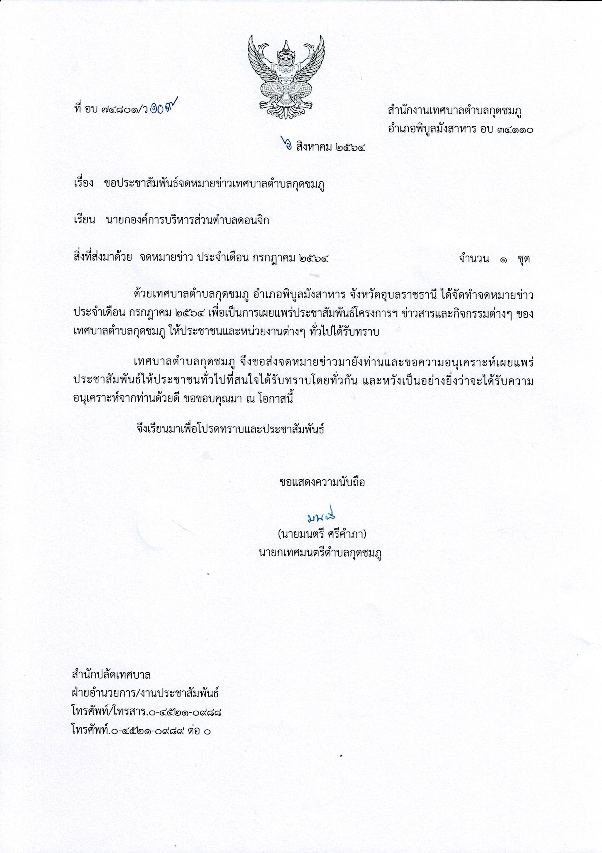

Slide 2
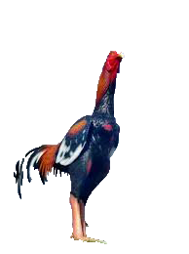
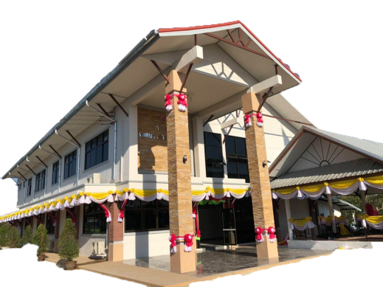
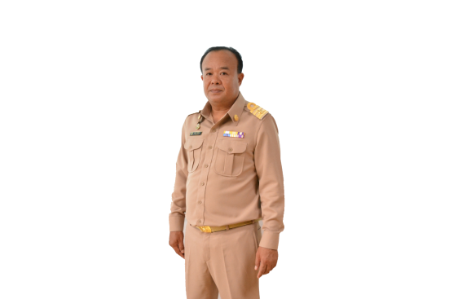
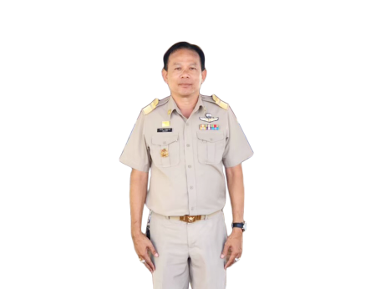
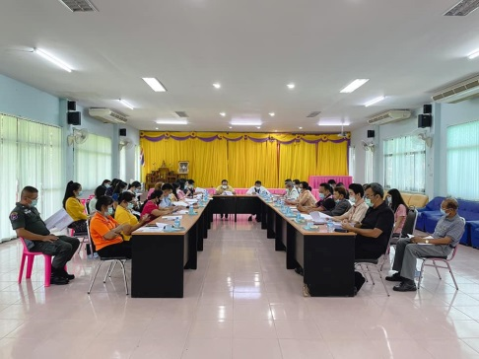
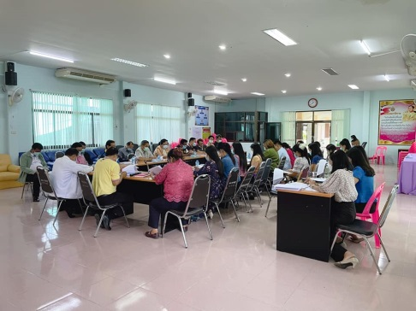
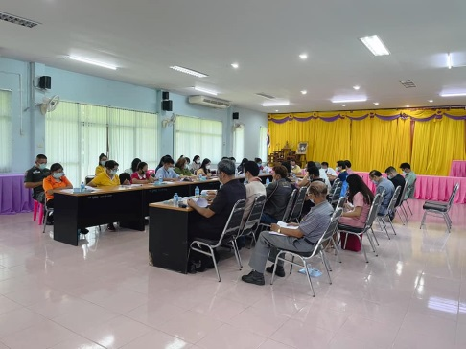
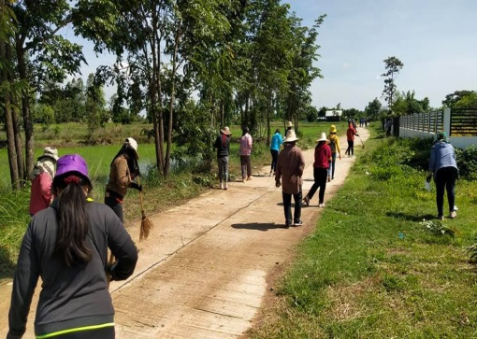
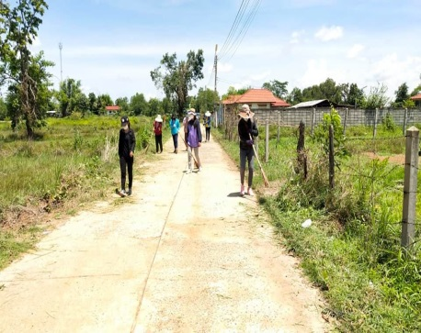
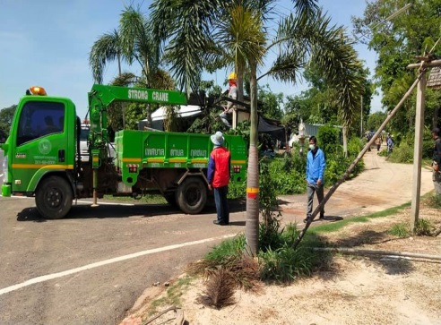
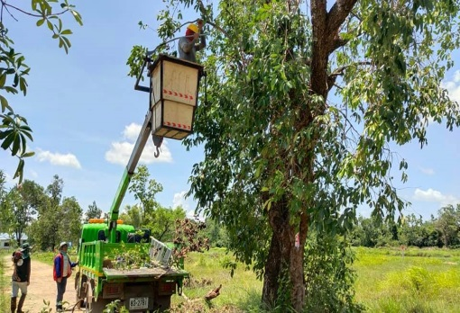
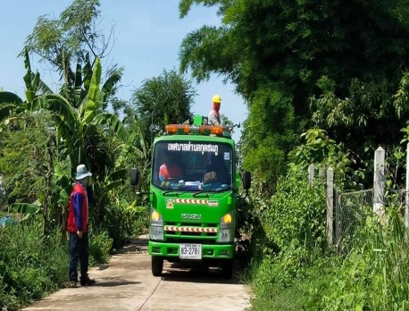
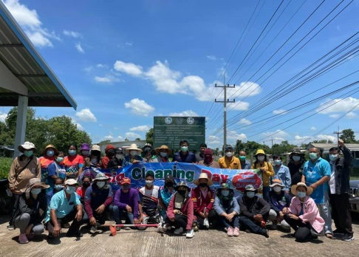
จดหมายข่าว
เทศบาลตำบลกุดชมภู
นายอภิชาติ เศรษฐมาตย์
ปลัดเทศบาลตำบลกุดชมภู
ปีที่ 15 ฉบับที่ 7/2564 เดือน กรกฎาคม
นายมนตรี ศรีคำภา
นายกเทศมนตรีตำบลกุดชมภู
วันที่ 1 กรกฎาคม 2564 เวลา 13.00 น. นายมนตรี ศรีคำภา นายกเทศมนตรีตำบลกุดชมภู และนายอภิชาติ เศรษฐมาตย์ ปลัดเทศบาลตำบลกุดชมภู ประชุมคณะกรรมการกองทุนหลักประกันสุขภาพเทศบาลตําบลกุดชมภู ครั้งที่ 1 ประจำปี พ.ศ. 2554 ณ ห้องประชุมเทศบาลตําบลกุดชมภู อำเภอพิบูลมังสาหาร จังหวัดอุบลราชธานี
วันที่ 2 กรกฎาคม 2564 เวลา 09.00 น. นายยงยุตย์ คำก้อน รองนายกเทศมนตรีตำบลกุดชมภู นางหนูพัด แกพิษ
รองนายกเทศมนตรี นายสรกฤต เฮ้าบ้านอ้วน เลขานุการนายกเทศมนตรีตำบลกุดชมภู พร้อมเจ้าหน้าที่ พนักงานเทศบาลตำบลกุดชมภู ผู้ใหญ่บ้าน อสม. สมาชิกสภาเทศบาลตำบลกุดชมภูร่วม Big Clenning day ทำความสะอาด ตัดกิ่งไม้ที่ยื่นเข้ามาในถนน ซ่อมแซมไฟฟ้าส่องสว่าง ซ่อมแซมถนนภายในหมู่บ้าน บ้านทุ่งพัฒนา หมู่ที่ 19 ตำบลกุดชมภู ตามแผนบูรณาการร่วมกันทำความสะอาดหมู่บ้าน คณะผู้บริหาร พนักงานเทศบาลตําบลกุดชมภูร่วมกับชุมชนและหมู่บ้านในเขตเทศบาลตําบลกุดชมภูระหว่างวันที่ 21 มิถุนายน 2564 ถึง 4 สิงหาคม 2564

Slide 3
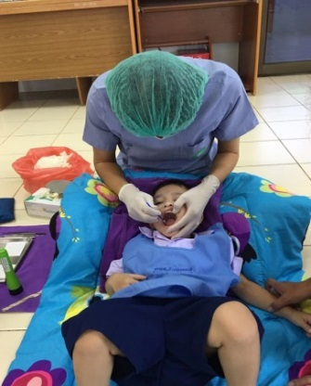
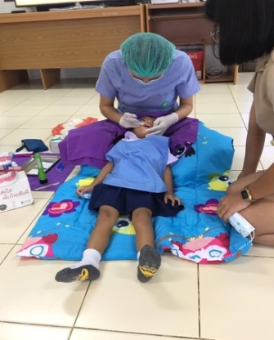
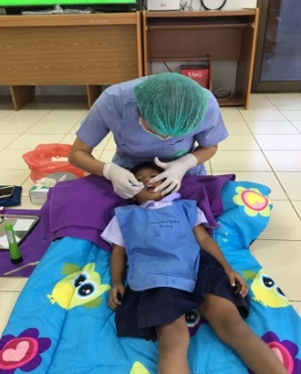
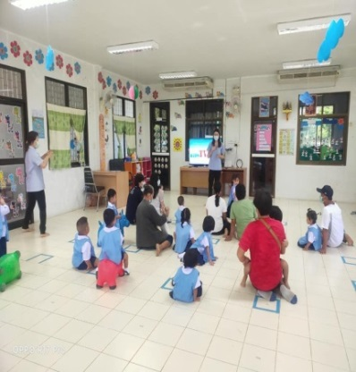
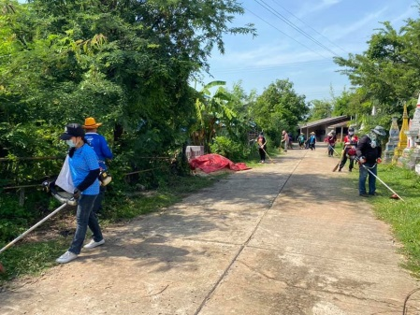
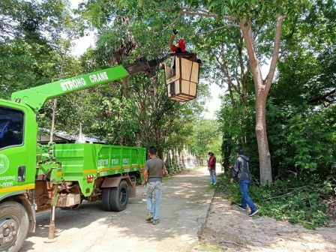
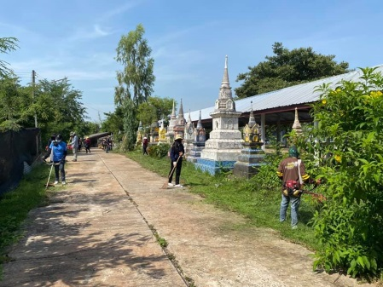
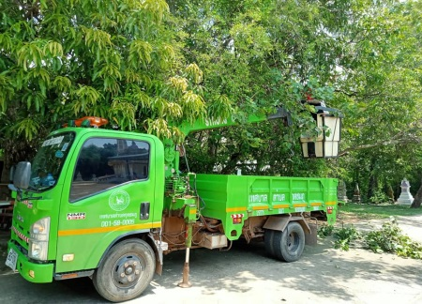
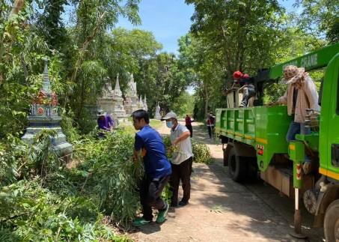
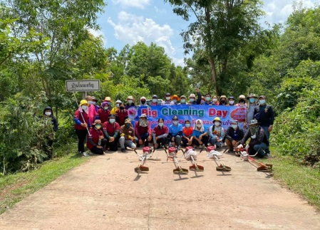
จดหมายข่าว
เทศบาลตำบลกุดชมภู
นายอภิชาติ เศรษฐมาตย์
ปลัดเทศบาลตำบลกุดชมภู
ปีที่ 15 ฉบับที่ 7/2564 เดือน กรกฎาคม
นายมนตรี ศรีคำภา
นายกเทศมนตรีตำบลกุดชมภู
วันที่ 5 กรกฎาคม 2564 เวลา 09.00 น. โรงพยาบาลส่งเสริมสุขภาพตำบลกุดชมภู ออกแผนตรวจสุขภาพช่องปากและเคลือบฟลูออไรด์เพื่อป้องกันฟันผุให้แก่เด็กนักเรียนในศูนย์พัฒนาเด็กเล็กและให้ความรู้แก่ผู้ปกครองพร้อมติดตามกิจกรรมการแปรงฟันในศูนย์พัฒนาเด็กเล็กบ้านยอดดอนชี ในเขตพื้นที่รับผิดชอบของโรงพยาบาลส่งเสริมสุขภาพตำบลกุดชมภู
ในวันที่ 5 - 9 กรกฎาคม 2564
วันที่ 5 กรกฎาคม 2564 เวลา 09.00 น. นายมนตรี ศรีคำภา นายกเทศมนตรีตำบลกุดชมภู พร้อมคณะผู้บริหารฯ
และนายอภิชาติ เศรษฐมาตย์ ปลัดเทศบาลฯ พร้อมเจ้าหน้าที่ พนักงานเทศบาลตำบลกุดชมภู ผู้ใหญ่บ้าน อสม.
สมาชิกสภาเทศบาลตำบลกุดชมภู ร่วม Big Clenning day ทำความสะอาด ตัดกิ่งไม้ที่ยื่นเข้ามาในถนน ซ่อมแซมไฟฟ้าส่องสว่าง ซ่อมแซมถนนภายในหมู่บ้าน บ้านโนนเจริญ หมู่ที่ 13 ตำบลกุดชมภู ตามแผนบูรณาการร่วมกันทำความสะอาดหมู่บ้านคณะผู้บริหาร พนักงานเทศบาลตําบลกุดชมภูร่วมกับชุมชนและหมู่บ้านในเขตเทศบาลตําบลกุดชมภู
ระหว่างวันที่ 21 มิถุนายน 2564 ถึง 4 สิงหาคม 2564

Slide 4
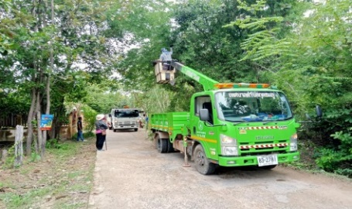
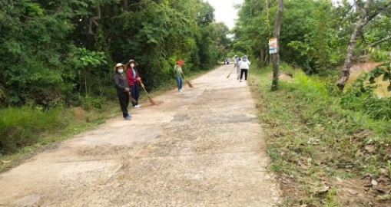
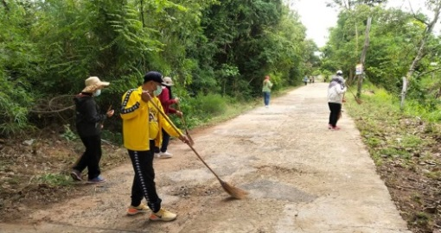
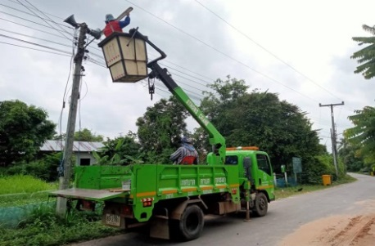
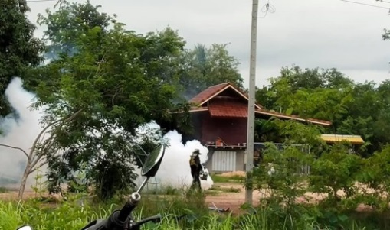
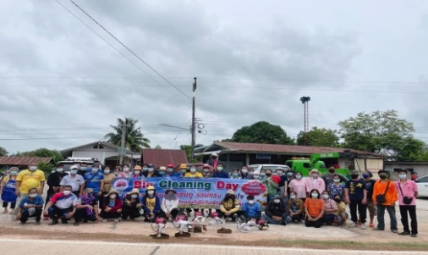
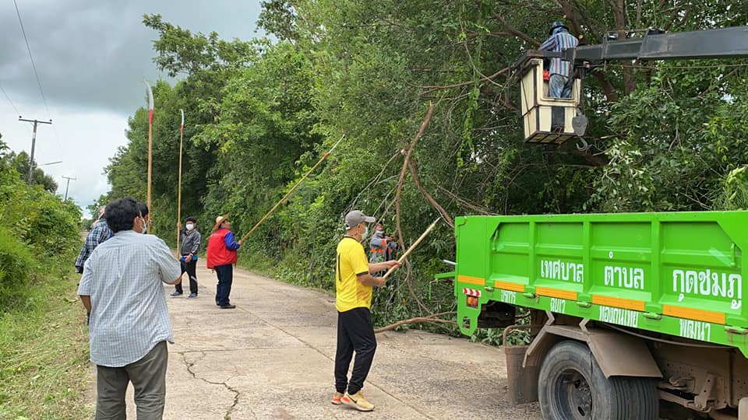
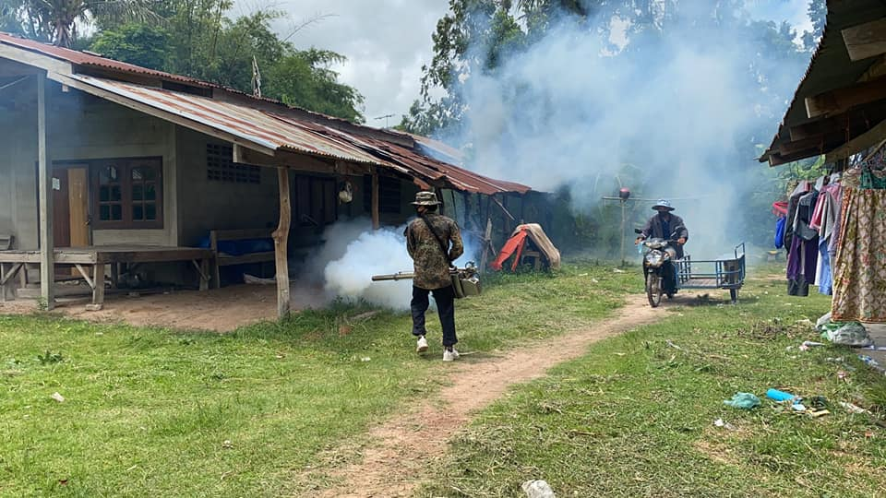
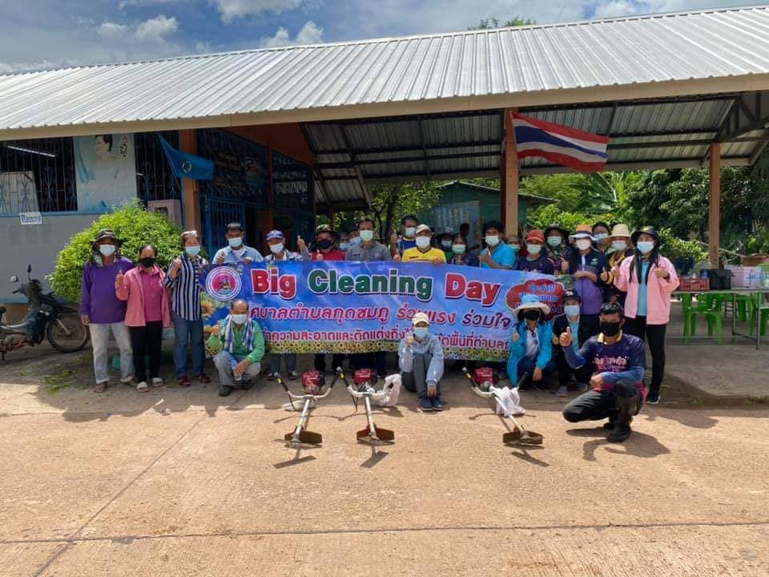
จดหมายข่าว
เทศบาลตำบลกุดชมภู
นายอภิชาติ เศรษฐมาตย์
ปลัดเทศบาลตำบลกุดชมภู
ปีที่ 15 ฉบับที่ 7/2564 เดือน กรกฎาคม
นายมนตรี ศรีคำภา
นายกเทศมนตรีตำบลกุดชมภู
วันที่ 7 กรกฎาคม 2564 เวลา 09.00 น. นายมนตรี ศรีคำภา นายกเทศมนตรีตำบลกุดชมภู พร้อมคณะผู้บริหารฯ
และนายอภิชาติ เศรษฐมาตย์ ปลัดเทศบาลฯ พร้อมเจ้าหน้าที่ พนักงานเทศบาลฯ ผู้ใหญ่บ้าน อสม. สมาชิกสภาเทศบาล
ตำบลกุดชมภูร่วม Big Clenning day ทำความสะอาด ตัดกิ่งไม้ที่ยื่นเข้ามาในถนน ซ่อมแซมไฟฟ้าส่องสว่าง ซ่อมแซมถนนภายในหมู่บ้าน บ้านใหม่นาคลอง หมู่ที่ 17 ตำบลกุดชมภู ตามแผนบูรณาการร่วมกันทำความสะอาดหมู่บ้านคณะผู้บริหารพนักงานเทศบาลตําบลกุดชมภูร่วมกับชุมชนและหมู่บ้านในเขตเทศบาลตําบลกุดชมภูระหว่างวันที่ 21 มิถุนายน 2564 ถึง 4 สิงหาคม 2564
วันที่ 9 กรกฎาคม 2564 เวลา 09.00 น. นายมนตรี ศรีคำภา นายกเทศมนตรีตำบลกุดชมภู พร้อมคณะผู้บริหารฯ
และนายอภิชาติ เศรษฐมาตย์ ปลัดเทศบาลตำบลกุดชมภู พร้อมเจ้าหน้าที่ พนักงานเทศบาลฯ ผู้ใหญ่บ้าน อสม. สมาชิกสภาเทศบาลตำบลกุดชมภู ร่วม Big Clenning day ทำความสะอาด ตัดกิ่งไม้ที่ยื่นเข้ามาในถนน ซ่อมแซมไฟฟ้าส่องสว่าง ซ่อมแซมถนนภายในหมู่บ้าน และออกรับฟังคำคิดเห็นของประชาชน บ้านคำเม็ก หมู่ที่ 2 ตำบลกุดชมภู ตามแผนบูรณาการร่วมกันทำความสะอาดหมู่บ้าน คณะผู้บริหาร พนักงานเทศบาลตําบลกุดชมภูร่วมกับชุมชนและหมู่บ้านในเขตเทศบาลตําบลกุดชมภูระหว่างวันที่ 21 มิถุนายน 2564 ถึง 4 สิงหาคม 2564

Slide 5
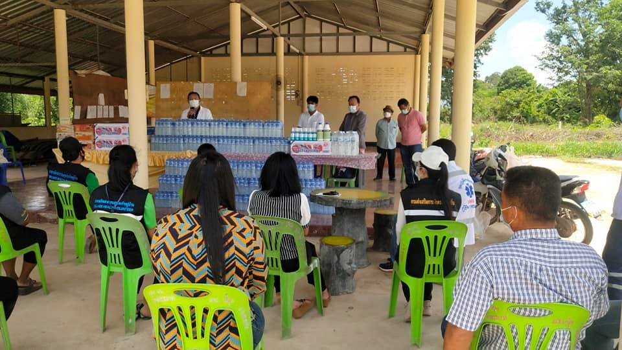
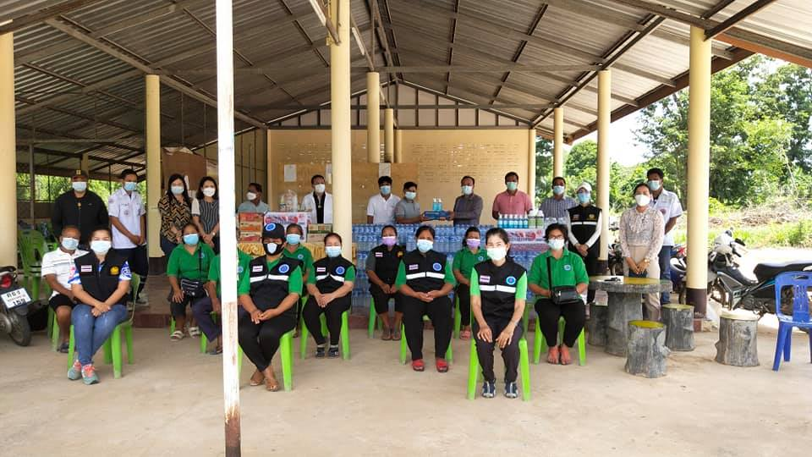
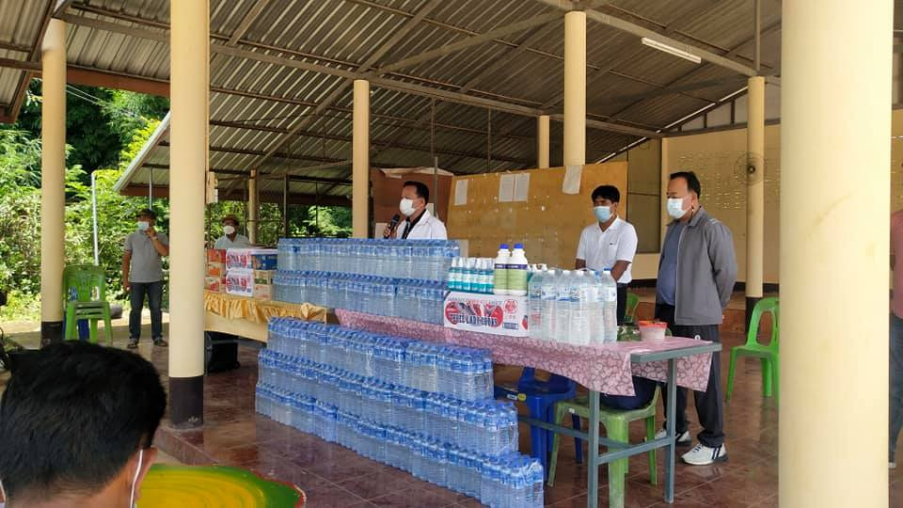
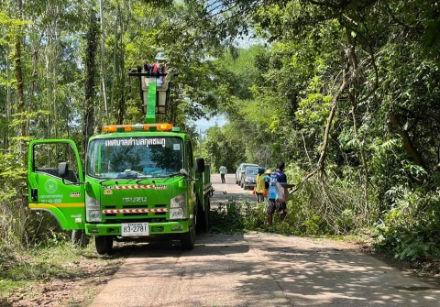
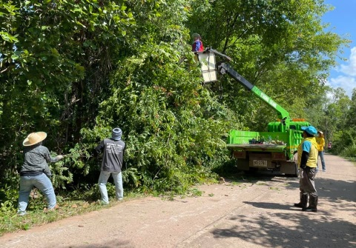
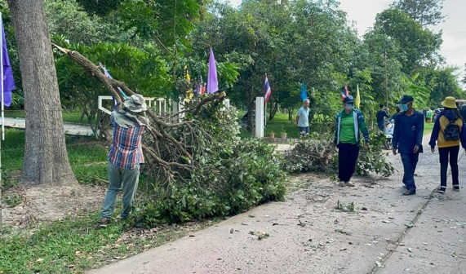
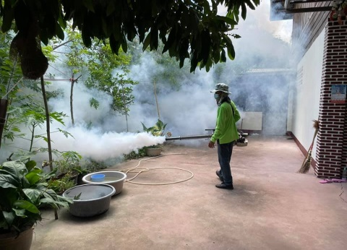
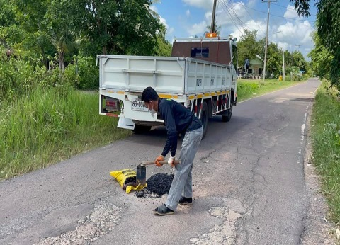
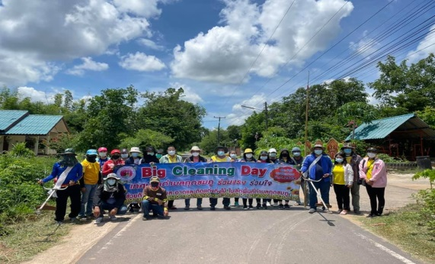
จดหมายข่าว
เทศบาลตำบลกุดชมภู
นายอภิชาติ เศรษฐมาตย์
ปลัดเทศบาลตำบลกุดชมภู
ปีที่ 15 ฉบับที่ 7/2564 เดือน กรกฎาคม
นายมนตรี ศรีคำภา
นายกเทศมนตรีตำบลกุดชมภู
วันที่ 11 กรกฎาคม พ.ศ. 2564 เวลา 11.00 น. นายมนตรี ศรีคำภา นายกเทศมนตรีตำบลกุดชมภู พร้อมคณะผู้บริหารฯ
นายอภิชาติ เศรษฐมาตย์ ปลัดเทศบาลตำบลกุดชมภู เจ้าหน้าที่ พนักงานเทศบาลตำบลกุดชมภู สมาชิกสภาเทศบาลตำบล
กุดชมภู งานสาธารณสุข 1669 มอบน้ำดื่ม อาหารแห้งและเจลล้างมือให้กับผู้กักตัวบ้านห้วยไผ่ ๒๓ คน ผ่านท่านผู้ใหญ่บ้านและอสม.ที่ศาลากลางบ้านห้วยไผ่ ม. 12 อำเภอพิบูลมังสาหาร จังหวัดอุบลราชธานี
วันที่ 12 กรกฎาคม 2564 เวลา 09.00 น. นายมนตรี ศรีคำภา นายกเทศมนตรีตำบลกุดชมภูและ นายอภิชาติ เศรษฐมาตย์ ปลัดเทศบาลตำบลกุดชมภู พร้อมคณะผู้บริหารฯ เจ้าหน้าที่ พนักงานเทศบาลตำบลกุดชมภู ผู้ใหญ่บ้าน อสม. สมาชิกสภาเทศบาลตำบลกุดชมภูร่วม Big Clenning day ทำความสะอาด ตัดกิ่งไม้ที่ยื่นเข้ามาในถนน ซ่อมแซมไฟฟ้าส่องสว่าง ซ่อมแซมถนนภายในหมู่บ้าน และออกรับฟังคำคิดเห็นของประชาชน บ้านห้วยไผ่ หมู่ที่ 12 ตำบลกุดชมภู ตามแผนบูรณาการร่วมกันทำความสะอาดหมู่บ้าน คณะผู้บริหาร พนักงานเทศบาลตําบลกุดชมภูร่วมกับชุมชนและหมู่บ้านในเขตเทศบาลตําบลกุดชมภูระหว่างวันที่ 21 มิถุนายน 2564 ถึง 4 สิงหาคม 2564

Slide 6
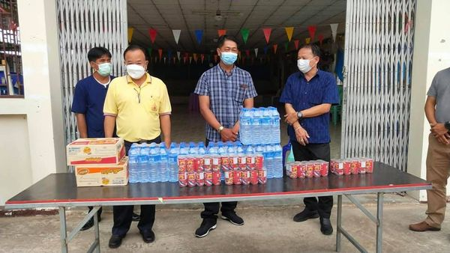
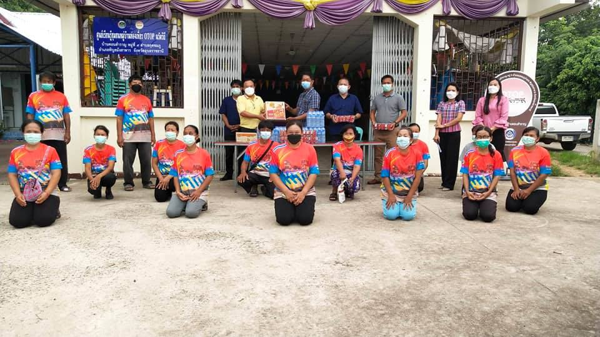
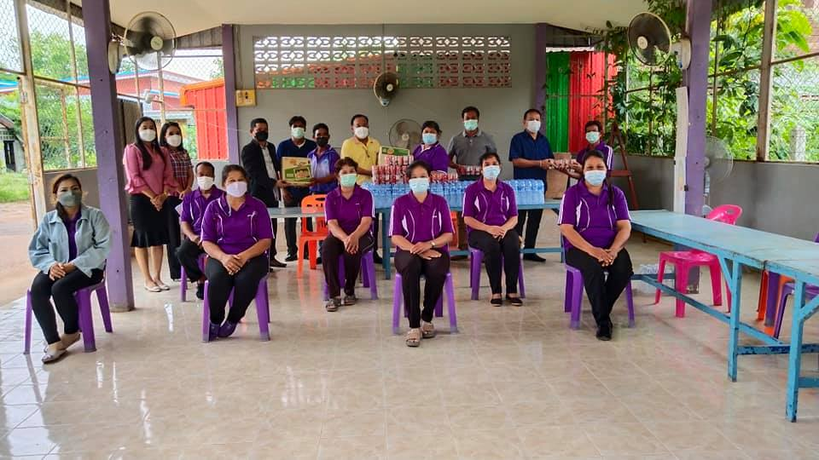
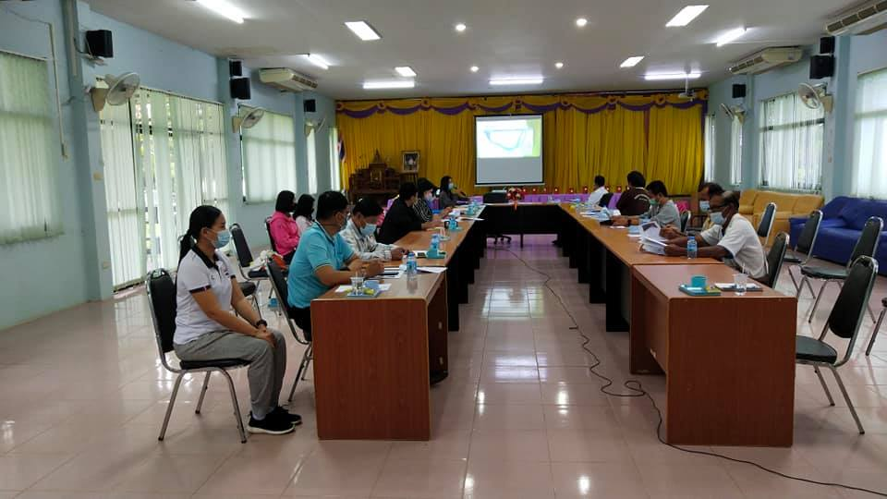
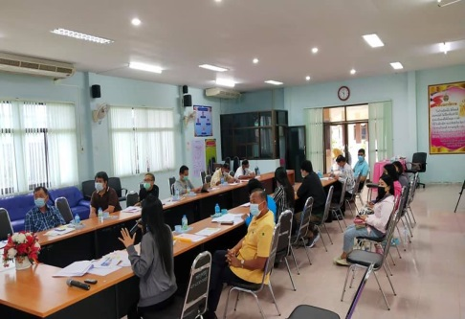
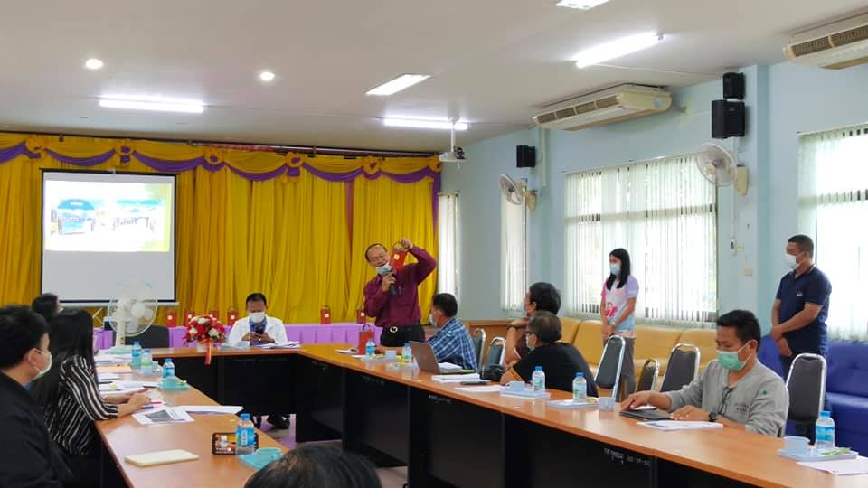
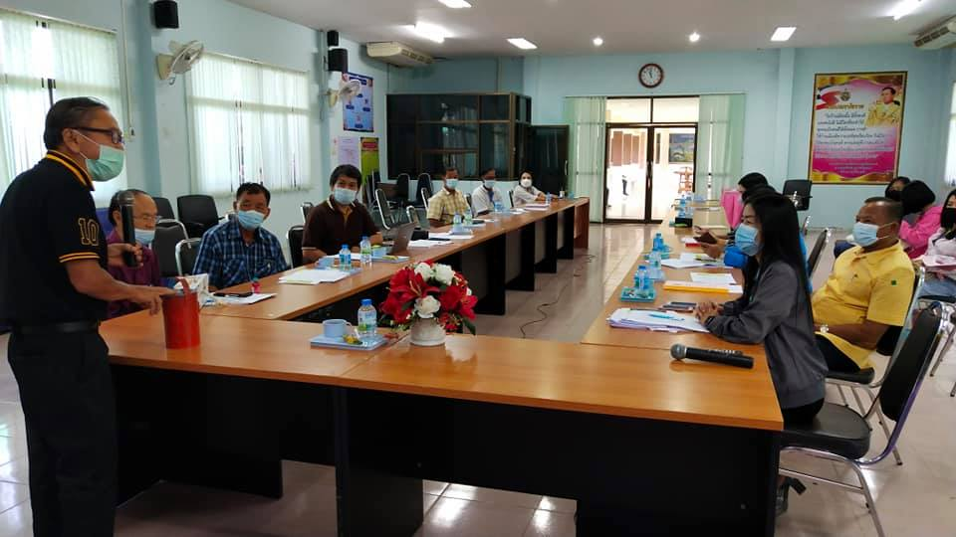
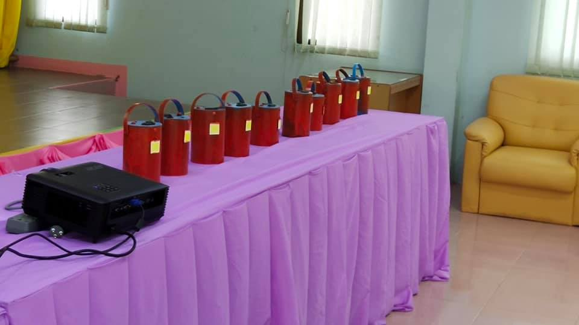
จดหมายข่าว
เทศบาลตำบลกุดชมภู
นายอภิชาติ เศรษฐมาตย์
ปลัดเทศบาลตำบลกุดชมภู
ปีที่ 15 ฉบับที่ 7/2564 เดือน กรกฎาคม
นายมนตรี ศรีคำภา
นายกเทศมนตรีตำบลกุดชมภู
วันที่ 13 กรกฎาคม พ.ศ. 2564 เวลา 16.00 น. นายมนตรี ศรีคำภา นายกเทศมนตรีตำบลกุดชมภู พร้อมคณะผู้บริหารฯ สมาชิกสภาเทศบาลตำบลกุดชมภู นายอภิชาติ เศรษฐมาตย์ ปลัดเทศบาลฯ และเจ้าหน้าที่ พนักงานเทศบาลตำบลชมภู งานสาธารณสุข มอบน้ำดื่ม อาหารแห้งให้กับผู้กักตัวผ่านท่านผู้ใหญ่บ้านและ อสม. ดังนี้ หมู่ 9 จำนวน 2 ราย หมู่ 8 จำนวน 8 ราย
วันที่ 14 กรกฎาคม 2564 เวลา 09.30 น. นายอภิชาติ เศรษฐมาตย์ ปลัดเทศบาลตำบลกุดชมภู พร้อมด้วยทีมวิจัย ร่วมสรุปผลงานวิจัย พิธีมอบชุดนอนนาระบบโซล่าเซลล์ ของโครงการวิจัย การบริหารจัดการอย่างมีส่วนร่วมขององค์กรปกครองส่วนท้องถิ่นและชุมชนตำบลกุดชมภู โดยการสนับสนุนจากสำนักงานคณะกรรมการวิจัยแห่งชาติ(วช.) ณ ห้องประชุมเทศบาลตำบลกุดชมพูอำเภอพิบูลมังสาหาร จังหวัดอุบลราชธานี

Slide 7
จดหมายข่าว
เทศบาลตำบลกุดชมภู
นายอภิชาติ เศรษฐมาตย์
ปลัดเทศบาลตำบลกุดชมภู
ปีที่ 15 ฉบับที่ 7/2564 เดือน กรกฎาคม
นายมนตรี ศรีคำภา
นายกเทศมนตรีตำบลกุดชมภู
วันที่ 15 กรกฎาคม 2564 เวลา 09.30น. นายมนตรี ศรีคำภา นายกเทศมนตรีตำบลกุดชมภู เป็นประธานการประชุมคณะกรรมการช่วยเหลือประชาชนของเทศบาลตำบลกุดชมภู ครั้งที่5/2564 ณ ห้องประชุมชั้น 2 เทศบาลตำบลกุดชมภู
อำเภอพิบูลมังสาหาร จังหวัดอุบลราชธานี
วันที่ 16 กรกฎาคม 2564 เวลา 09.00 น. นายมนตรี ศรีคำภา นายกเทศมนตรีตำบลกุดชมภู พร้อมคณะผู้บริหารฯ
และนายอภิชาติ เศรษฐมาตย์ ปลัดเทศบาลตำบลกุดชมภู พร้อมเจ้าหน้าที่พนักงานเทศบาลตำบลกุดชมภู ผู้ใหญ่บ้าน สมาชิกสภาเทศบาลตำบลกุดชมภู ร่วมกัน Big Cleaning Day ทำความสะอาด ตัดแต่งกิ่งไม้ ซ่อมแซมไฟฟ้า ซ่อมแซมถนน พ่นหมอกควัน กำจัดยุงลาย ป้องกันโรคไข้เลือดออก และรับฟังความคิดเห็นของประชาชนภายในหมู่บ้าน บ้านวังดู่ หมู่ 16 ตำบลกุดชมภู ตามแผนบูรณาการร่วมกันทำความสะอาดชุมชนหมู่บ้านของคณะเทศบาลผู้บริหารพนักงานเทศบาลตําบลกุดชมภูร่วมกับชุมชนและหมู่บ้านในเขตเทศบาลตําบลกุดชมภู ระหว่างวันที่ 21 มิถุนายน 2564 ถึง 4 สิงหาคม 2564

Slide 8
จดหมายข่าว
เทศบาลตำบลกุดชมภู
นายอภิชาติ เศรษฐมาตย์
ปลัดเทศบาลตำบลกุดชมภู
ปีที่ 15 ฉบับที่ 7/2564 เดือน กรกฎาคม
นายมนตรี ศรีคำภา
นายกเทศมนตรีตำบลกุดชมภู
วันที่ 16 กรกฎาคม 2564 เวลา 14.00 น. นายฤทธิสรรค์ เทพพิทักษ์ นายอำเภอพิบูลมังสาหาร นายมนตรี ศรีคำภา นายกเทศมนตรีตำบลกุดชมภู พร้อมด้วยคณะผู้บริหารฯ พนักงานเจ้าหน้าที่ตำบลกุดชมภู สำนักงานพัฒนาสังคมและความมั่นคงของมนุษย์จังหวัดอุบลราชธานี ออกตรวจเยี่ยมครอบครัว รายนายสมหมาย ภูมิวงค์ ผู้เสียชีวิตจากฟ้าผ่า ณ บ้านทุ่งพัฒนา
หมู่ที่19 ตำบลกุดชมภู อำเภอพิบูลมังสาหาร จังหวัดอุบลราชธานี
วันที่ 17 กรกฎาคม 2564 เวลา 09.00 น. นายมนตรี ศรีคำภา นายกเทศมนตรีตำบลกุดชมภู พร้อมคณะผู้บริหารฯ
นายอภิชาติ เศรษฐมาตย์ ปลัดเทศบาลตำบลกุดชมภู พร้อมด้วยสมาชิกสภาเทศบาลตำบลกุดชมพู มอบเงินช่วยเหลือผู้
ประสบสาธารณภัย (วาตภัย) ในพื้นที่ตำบลกุดชมภู จำนวน 105 ราย ณ ห้องประชุมเทสบาลตำบลกุดชมพู อำเภอพิบูลมังสาหาร จังหวัดอุบลราชธานี

Slide 9
จดหมายข่าว
เทศบาลตำบลกุดชมภู
นายอภิชาติ เศรษฐมาตย์
ปลัดเทศบาลตำบลกุดชมภู
ปีที่ 15 ฉบับที่ 7/2564 เดือน กรกฎาคม
นายมนตรี ศรีคำภา
นายกเทศมนตรีตำบลกุดชมภู
วันที่ 17 กรกฎาคม 2564 เวลา 09.00 น จิตอาสาเทศบาลตำบลกุดชมภูร่วมทำความสะอาดวัดภูเขาแก้วที่จะเป็นศูนย์พักคอยสำหรับผู้ที่รอรับการรักษาโรคโควิด-19 "ศูนย์พักคอย” ระดับอำเภอ เพื่อช่วยเหลือผู้ประสบภัยพิบัติกรณีฉุกเฉินตามแผนเผชิญเหตุป้องกันควบคุมการแพร่ระบาดของโรคติดเชื้อไวรัสโคโรนา 2019 (โควิด-19) อำเภอพิบูลมังสาหาร จังหวัดอุบลราชธานี
วันที่ 19 กรกฎาคม 2564 เวลา 09.00 น. นายมนตรี ศรีคำภา นายกเทศมนตรีตำบลกุดชมภู พร้อมคณะผู้บริหารฯ
นายอภิชาติ เศรษฐมาตย์ ปลัดเทศบาลตำบลกุดชมภู พร้อมเจ้าหน้าที่พนักงานเทศบาลตำบลกุดชมภู ผู้ใหญ่บ้าน สมาชิกสภาเทศบาลตำบลกุดชมภู ร่วมกัน Big Cleaning Day ทำความสะอาด ตัดแต่งกิ่งไม้ ซ่อมแซมไฟฟ้า ซ่อมแซมถนน พ่นหมอกควัน กำจัดยุงลาย ป้องกันโรคไข้เลือดออก และรับฟังความคิดเห็นของประชาชนภายในหมู่บ้าน บ้านหินสูง หมู่ 4 ตำบลกุดชมภู ตามแผนบูรณาการร่วมกันทำความสะอาดชุมชนหมู่บ้านของคณะเทศบาลผู้บริหารพนักงานเทศบาลตําบลกุดชมภูร่วมกับชุมชนและหมู่บ้านในเขตเทศบาลตําบลกุดชมภู ระหว่างวันที่ 21 มิถุนายน 2564 ถึง 4 สิงหาคม 2564

Slide 10
จดหมายข่าว
เทศบาลตำบลกุดชมภู
นายอภิชาติ เศรษฐมาตย์
ปลัดเทศบาลตำบลกุดชมภู
ปีที่ 15 ฉบับที่ 7/2564 เดือน กรกฎาคม
นายมนตรี ศรีคำภา
นายกเทศมนตรีตำบลกุดชมภู
วันที่ 20 กรกฎาคม 2564 เวลา 14.00 น. นายมนตรี ศรีคำภา นายกเทศมนตรีตำบลกุดชมภู พร้อมผู้บริหารฯ
นายสุรชาติ บุญทนแสนทวีสุข ปลัดอำเภอพิบูลมังสาหาร นายอภิชาต เศรษฐมาตย์ ปลัดเทศบาล พระครูประทีป อัครธรรม
เจ้าคณะตำบลกุดชมภู เขต 1 ผู้แทนจาก รพ.สต. ตำบลกุดชมภู และผู้ใหญ่บ้าน ทั้ง 19 หมู่บ้าน คณะกรรมการศูนย์บริหารสถานการณ์โควิด. ที่แต่งตั้งโดยนายอำเภอพิบูลมังสาหาร ณ ห้องประชุม ทต.กุดชมภู การดำเนินงาน “ศูนย์ดูแลโควิคชุมชน” ระดับตำบล เพื่อช่วยเหลือผู้ประสบภัยพิบัติกรณีฉุกเฉินตามแผนเผชิญเหตุป้องกันควบคุมการแพร่ระบาดของโรคติดเชื้อไวรัส
โคโรนา 2019 ของอำเภอพิบูลมังสาหาร จังหวัดอุบลราชธานี
วันที่ 21 กรกฎาคม 2564 เวลา 09.00 น. นายมนตรี ศรีคำภา นายกเทศมนตรีตำบลกุดชมภู พร้อมคณะผู้บริหารฯ
และนายอภิชาติ เศรษฐมาตย์ ปลัดเทศบาลตำบลกุดชมภู พร้อมเจ้าหน้าที่พนักงานเทศบาลตำบลกุดชมภู ผู้ใหญ่บ้าน สมาชิกสภาเทศบาลตำบลกุดชมภู ร่วมกัน Big Cleaning Day ทำความสะอาด ตัดแต่งกิ่งไม้ ซ่อมแซมไฟฟ้า ซ่อมแซมถนน พ่นหมอกควัน กำจัดยุงลาย ป้องกันโรคไข้เลือดออก และรับฟังความคิดเห็นของประชาชนภายในหมู่บ้าน บ้านแก่งเจริญ หมู่ 5 ตำบล
กุดชมภู ตามแผนบูรณาการร่วมกันทำความสะอาดชุมชนหมู่บ้านของคณะเทศบาลผู้บริหารพนักงานเทศบาลตําบลกุดชมภูร่วมกับชุมชนและหมู่บ้านในเขตเทศบาลตําบลกุดชมภู ระหว่างวันที่ 21 มิถุนายน 2564 ถึง 4 สิงหาคม 2564

Slide 11
จดหมายข่าว
เทศบาลตำบลกุดชมภู
นายอภิชาติ เศรษฐมาตย์
ปลัดเทศบาลตำบลกุดชมภู
ปีที่ 15 ฉบับที่ 7/2564 เดือน กรกฎาคม
นายมนตรี ศรีคำภา
นายกเทศมนตรีตำบลกุดชมภู
วันที่ 23 กรกฎาคม 2564 เวลา 10.00 น. นายมนตรี ศรีคำภา นายกเทศมนตรีตำบลกุดชมภู พร้อมคณะผู้บริหาร ฯ
และนายอภิชาติ เศรษฐมาตย์ ปลัดเทศบาลตำบลกุดชมภู พร้อมเจ้าหน้าที่พนักงานเทศบาลตำบลกุดชมภู ผู้ใหญ่บ้าน สมาชิกสภาเทศบาลตำบลกุดชมภู ร่วมกัน Big Cleaning Day ทำความสะอาด ตัดแต่งกิ่งไม้ ซ่อมแซมไฟฟ้า ซ่อมแซมถนน พ่นหมอกควัน กำจัดยุงลาย ป้องกันโรคไข้เลือดออก และรับฟังความคิดเห็นของประชาชนภายในหมู่บ้าน บ้านดอนสำราญ หมู่ 9 ตำบลกุดชมภู ตามแผนบูรณาการร่วมกันทำความสะอาดชุมชนหมู่บ้านของคณะเทศบาลผู้บริหารพนักงานเทศบาลตําบลกุดชมภูร่วมกับชุมชนและหมู่บ้านในเขตเทศบาลตําบลกุดชมภู ระหว่างวันที่ 21 มิถุนายน 2564 ถึง 4 สิงหาคม 2564
วันที่ 23 กรกฎาคม 2564 เวลา 09.00น. นายมนตรี ศรีคำภา นายกเทศมนตรีตำบลกุดชมพู พร้อมด้วยคณะผู้บริหาร
ตำบลกุดชมภู เป็นประธานในพิธีเปิดโครงการหมู่บ้านสีขาวตามแนวเศรษฐกิจพอเพียง ณ กองร้อยตำรวจตระเวนชายแดนที่ 226
ตำบลกุดชมภู อำเภอพิบูลมังสาหาร จังหวัดอุบลราชธานี

Slide 12
จดหมายข่าว
เทศบาลตำบลกุดชมภู
นายอภิชาติ เศรษฐมาตย์
ปลัดเทศบาลตำบลกุดชมภู
ปีที่ 15 ฉบับที่ 7/2564 เดือน กรกฎาคม
นายมนตรี ศรีคำภา
นายกเทศมนตรีตำบลกุดชมภู
วันที่ 23 กรกฎาคม 2564 เวลา 09.00 น. สถาบันพัฒนาฝีทือแรงงาน 7 อุบลฯร่วมกับเทศบาลตำบลกุดชมภูจัดกิจกรรมจิตอาสาพัฒนาทักษะอาชีพ สถาบันพัฒนาฝีมือแรงงาน 7 อุบลราชธานีร่วมกับอำเภอพิบูลมังสาหาร เทศบาลเมืองพิบูลมังสาหาร เทศบาลตำบลกุดชุมภู วิทยาลัยเทคนิคพิบูลมังสาหาร และบริษัทชไนเดอร์ (ประเทศไทย) จำกัด จัดกิจกรรมเฉลิมพระเกียรติพระบาทสมเด็จพระเจ้าอยู่หัว เนื่องในโอกาสมหามงคลเฉลิมพระชนมพรรษา 69 พรรษา 28 กรกฎาคม 2564 โดยมี
นายฤทธิสรรค์ เทพพิทักษ์ นายอำเภอพิบูลมังสาหารเป็นประธานในพิธี และ นายมนตรี ศรีคำภา นายกเทศมนตรีตำบลกุดชมภู
เป็นผู้กล่าวรายงานวัตถุประสงค์ในการจัดกิจกรรมครั้งนี้ เพื่อพัฒนาทักษะอาชีพขับเคลื่อนจิตอาสาพัฒนาคุณภาพชีวิต ณ ศูนย์ช่างประจำชุมชนเทิดไท้องค์ราชัน ตำบลกุดชมภู อำเภอพิบูลมังสาหาร จังหวัดอุบลราชธานี โดยบูรณาการกลุ่มช่างจิตอาสาทั้งภาครัฐภาคเอกชนเข้าสำรวจตรวจซ่อมติดตั้งอุปกรณ์ป้องกันไฟช็อตไฟดูดไฟรั่วให้แก่ศูนย์พัฒนาเด็กเล็กชุมชนในการกำกับดูแลของเทศบาลเมืองพิบูลมังสาหารและเทศบาลตำบลกุดชุมภู รวม 8 แห่ง ซึ่งในกิจกรรมเฉลิมพระเกียรติครั้งนี้ บริษัทชไนเดอร์
​(ประเทศไทย)จำกัด สนับสนุนอุปกรณ์ป้องกันไฟช็อต/ปลั๊ก/สวิตช์ มูลค่า​ 113,240 บาท

Slide 13
จดหมายข่าว
เทศบาลตำบลกุดชมภู
นายอภิชาติ เศรษฐมาตย์
ปลัดเทศบาลตำบลกุดชมภู
ปีที่ 15 ฉบับที่ 7/2564 เดือน กรกฎาคม
นายมนตรี ศรีคำภา
นายกเทศมนตรีตำบลกุดชมภู
วันที่ 27 กรกฎาคม 2564 เวลา 09.00 น. นายมนตรี ศรีคำภา นายกเทศมนตรีตำบลกุดชมภู พร้อมคณะผู้บริหารฯ
และนายอภิชาติ เศรษฐมาตย์ ปลัดเทศบาลตำบลกุดชมภู พร้อมเจ้าหน้าที่พนักงานเทศบาลตำบลกุดชมภู ผู้ใหญ่บ้าน สมาชิกสภาเทศบาลตำบลกุดชมภู ร่วมกัน Big Cleaning Day ทำความสะอาด ตัดแต่งกิ่งไม้ ซ่อมแซมไฟฟ้า ซ่อมแซมถนน พ่นหมอกควัน กำจัดยุงลาย ป้องกันโรคไข้เลือดออก และรับฟังความคิดเห็นของประชาชนภายในหมู่บ้าน บ้านหินลาด หมู่ที่ 6 ตำบลกุดชมภู ตามแผนบูรณาการร่วมกันทำความสะอาดชุมชนหมู่บ้านของคณะเทศบาลผู้บริหารพนักงานเทศบาลตําบลกุดชมภูร่วมกับชุมชนและหมู่บ้านในเขตเทศบาลตําบลกุดชมภู ระหว่างวันที่ 21 มิถุนายน 2564 ถึง 4 สิงหาคม 2564
วันที่ 27 กรกฎาคม 2564 เวลา 14.30 น. นางหนูพัด แกพิษ รองนายกเทศมนตรีตำบลกุดชมภู นายอภิชาติ เศรษฐมาตย์ ปลัดเทศบาลฯ พร้อมด้วยสมาชิกสภาฯ กำนัน ผู้ใหญ่บ้าน พนักงานเจ้าหน้าที่เทศบาลตำบลกุดชมภู เข้าร่วมประชุมติดตามการดำเนินงานศูนย์ดูแลโควิดชุมชน ผ่านระบบ Zoom cloud meeting ณ ห้องประชุมเทศบาลตำบลกุดชมภู อำเภอพิบูลมังสาหาร จังหวัดอุบลราชธานี

Slide 14
จดหมายข่าว
เทศบาลตำบลกุดชมภู
นายอภิชาติ เศรษฐมาตย์
ปลัดเทศบาลตำบลกุดชมภู
ปีที่ 15 ฉบับที่ 7/2564 เดือน กรกฎาคม
นายมนตรี ศรีคำภา
นายกเทศมนตรีตำบลกุดชมภู
วันที่ 29 กรกฎาคม 2564 เวลา 09.00 น. นายมนตรี ศรีคำภา นายกเทศมนตรีตำบลกุดชมภู พร้อมคณะผู้บริหารฯ
และนายอภิชาติ เศรษฐมาตย์ ปลัดเทศบาลฯ พร้อมด้วยสมาชิกสภาฯ กำนัน ผู้ใหญ่บ้าน พนักงานเจ้าหน้าที่เทศบาลตำบลกุดชมภู เข้าร่วมการประชุมประชาคมระดับตำบลเพื่อจัดทำแผนพัฒนาท้องถิ่น (พ.ศ.2561-2565) เพิ่มเติม ฉบับที่5/2564 ครั้งที่1/2564
ณ ห้องประชุมเทศบาลตำบลกุดชมภู อำเภอพิบูลมังสาหาร จังหวัดอุบลราชธานี
วันที่ 29 กรกฎาคม 2564 เวลา 15.30 น. นายฤทธิสรรค์ เทพพิทักษ์ นายอำเภอพิบูลมังสาหาร มอบไข่ไก่
โดยมี นายยงยุตย์ คำก้อน รองนายกเทศมนตรีตำบลกุดชมภู และนางวริศรา โพธิ์งาม หัวหน้าสำนักปลัดเป็นตัวแทนรับมอบ
พร้อมนี้ได้ออกตรวจเยี่ยมและให้กำลังใจเจ้าหน้าที่ อสม.และ อปพร. "ศูนย์ดูแลโควิคชุมชน” วัดวิมุตติธรรมาราม (วัดบ้านแสนตอ) ระดับตำบล เทศบาลตำบลกุดชมภู และขอขอบคุณนายสุรชาติ บุญทนแสนทวีสุข นายสาคร ฝางคำ ผู้ใหญ่บ้านทุ่งพัฒนา
พร้อมผู้ช่วยใหญ่บ้าน อสม.มอบ ข้าวสารอาหารแห้ง ให้แก่ ศูนย์โควิคชุมชนตำบลกุดชมพู อำเภอพิบูลมังสาหาร
จังหวัดอุบลราชธานี

Slide 15
จดหมายข่าว
เทศบาลตำบลกุดชมภู
นายอภิชาติ เศรษฐมาตย์
ปลัดเทศบาลตำบลกุดชมภู
ปีที่ 15 ฉบับที่ 7/2564 เดือน กรกฎาคม
นายมนตรี ศรีคำภา
นายกเทศมนตรีตำบลกุดชมภู
วันที่ 30 กรกฎาคม 2564 เวลา 09.00 น. นายมนตรี ศรีคำภา นายกเทศมนตรีตำบลกุดชมภู พร้อมคณะผู้บริหารฯ
และนายอภิชาติ เศรษฐมาตย์ ปลัดเทศบาลตำบลกุดชมภู พร้อมเจ้าหน้าที่พนักงานเทศบาลตำบลกุดชมภู ผู้ใหญ่บ้าน สมาชิกสภาเทศบาลตำบลกุดชมภู ร่วมกัน Big Cleaning Day ทำความสะอาด ตัดแต่งกิ่งไม้ ซ่อมแซมไฟฟ้า ซ่อมแซมถนน พ่นหมอกควัน กำจัดยุงลาย ป้องกันโรคไข้เลือดออก และรับฟังความคิดเห็นของประชาชนภายในหมู่บ้าน บ้านแสนตอ หมู่ที่ 10 ตำบลกุดชมภู ตามแผนบูรณาการร่วมกันทำความสะอาดชุมชนหมู่บ้านของคณะเทศบาลผู้บริหารพนักงานเทศบาลตําบลกุดชมภูร่วมกับชุมชนและหมู่บ้านในเขตเทศบาลตําบลกุดชมภู ระหว่างวันที่ 21 มิถุนายน 2564 ถึง 4 สิงหาคม 2564
วันที่ 30 กรกฎาคม 2564 เวลา 10.30น. คุณภัทรวิจิตร พันธนู (หจก. ส.แสวงพิบูล) มอบสิ่งของ แมส เครื่องใช้ เพื่อเป็นกำลังใจ
ณ ศูนย์ดูแลโควิดชุมชน ระดับตำบลกุดชมภู (วัดป่าวิมุตติธรรมาราม) โดยมีนางหนูพัด แกพิษ รองนายกเทศมนตรีตำบลกุดชมภู พร้อมหัวหน้าฝ่ายปกครอง /เวร อปพร. / เวรอสม. ร่วมต้อนรับ

